Slide 1

MÔN TOÁN
LỚP 1
Giáo viên: Phạm Thị Vân

Slide 2

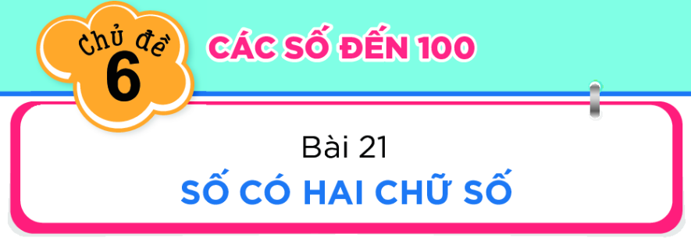

Slide 3



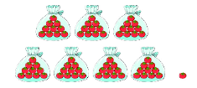
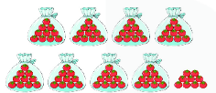
Các số đến 99
 | Chục | Đơn vị | Viết số | Đọc số
2
4
24
Hai mươi tư
3
5
35
Ba mươi lăm
7
1
71
Bảy mươi mốt
8
9
89
Tám mươi chín

Slide 4

Giải lao

Slide 5







1. Số ?
gồm chục và đơn vị
23
2
3
18 gồm 1 chục và 8 đơn vị
?
35 gồm 3 chục và 5 đơn vị
?
?
69 gồm 6 chục và 9 đơn vị
?
?
57 gồm 5 chục và 7 đơn vị
25 gồm 2 chục và 5 đơn vị
?
?
?
?
?
?

Slide 6



2. Số ?
17
18
13
a)
15
21
25
b)
24
22
23
97
98
c)
93
94
95

Slide 7







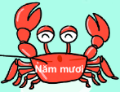


3. Tìm cách đọc số ghi trên mỗi con chim cánh cụt

Slide 8





1. Số?
42 gồm 4 chục và 2 đơn vị
?
?
?
36 gồm 3 chục và 6 đơn vị
?
?
59 gồm 5 chục và 9 đơn vị
?
?
?
66 gồm 6 chục và 6 đơn vị
?
?
?

Slide 9
2. Số?
a)
57
57 gồm ? chục và ? đơn vị
5
7
50
7
b)
64
? gồm ? chục và ? đơn vị
64
6
4
60
?
4

Slide 10
Giải lao

Slide 11

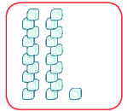


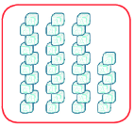

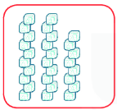


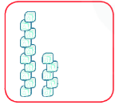


3. Tìm hình thích hợp với chim cánh cụt và ô chữ

Slide 12
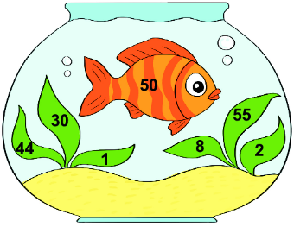
4. Quan sát tranh
a) Tìm các số có một chữ số
a) Các số có một chữ số: 1, 2, 8
b) Các số tròn chục: 30, 50
b) Tìm các số tròn chục

Slide 13

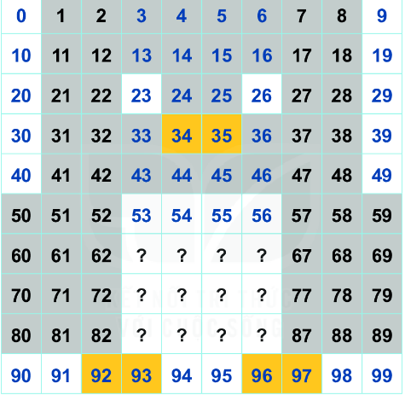
1. Số?
63
64
65
66
73
74
75
76
83
84
85
86

Slide 14
2. Số?
37 gồm 3 chục và 7 đơn vị
?
46 gồm 4 chục và 6 đơn vị
?
?
50 gồm 5 chục và 0 đơn vị
?
72 gồm 7 chục và 2 đơn vị
?
?
84 gồm 8 chục và 4 đơn vị
?
91 gồm 9 chục và 1 đơn vị
?
?

Slide 15
Giải lao

Slide 16


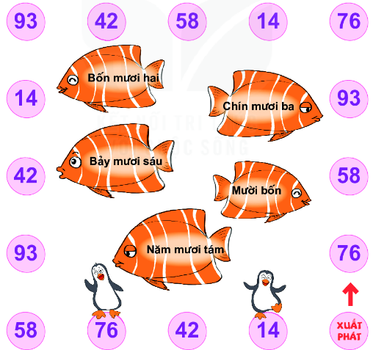

Cánh cụt câu cá

Slide 17

Củng cố

